Slide 1
Индивидуальный
образовательный
маршрут для
одарённых детей
Обобщение опыта работы
учителя начальных классов
Т.В. Молочевой

Slide 2
Актуальность Модернизация российской системы образовании, требования к уровню подготовки выпускников школы в условиях компетентного подхода, введения новых образовательных стандартов, научно-технический прогресс обусловили необходимость формирования и развития интеллектуального и духовного потенциала нации. На сегодняшний день образование рассматривается в стратегической перспективе как важнейший фактор и ресурс развития общества и государства, поэтому работа с одаренными детьми является одним из приоритетных направлений педагогической деятельности .

Slide 3
Характеристика познавательных возможностей учащихся, включает такие понятия как способности, талант, одаренность, гениальность.
Способностями называют индивидуальные особенности личности, помогающие ей успешно заниматься определенной деятельностью.
Талантом называют выдающиеся способности, высокую степень одаренности в какой-либо деятельности. Чаще всего талант проявляется в какой-то определенной сфере.
Гениальность – высшая степень развития таланта, связана она с созданием качественно новых, уникальных творений, открытием ранее неизведанных путей творчества.
Одаренность - потенциальный талант, а талант – реализованная одаренность!

Slide 4
Цель
Создание условий для выявления, поддержки и развития одаренных детей, обеспечение их личностной, социальной самореализации и профессионального самоопределения

Slide 5
Задачи
Создание системы урочной и внеурочной работы, образования учащихся.
Развитие групповых и индивидуальных форм урочной и внеурочной деятельности.
Организация системы работы учащихся.

Slide 6
Формы работы с одаренными детьми
Участие в викторинах, предметных олимпиадах, научно-практических конференций.
Участие в интеллектуальных турнирах и марафонов различного уровня.
Участие в творческих конкурсах, различных образовательных проектах.
Исследовательская деятельность.
Проведение творческих уроков.
Предметные недели.
Обучение в Новосибирской заочной школе «ШколаПлюс»
Чтение дополнительной литературы.
Разработка и реализация плана индивидуальных консультаций
Дифференцированные домашние задания
Опережающее обучение.
Обучение навыкам выполнения нетипичных заданий, решение проблемных вопросов.
Привлечение ребят к оказанию консультативной помощи одноклассникам.

Slide 7
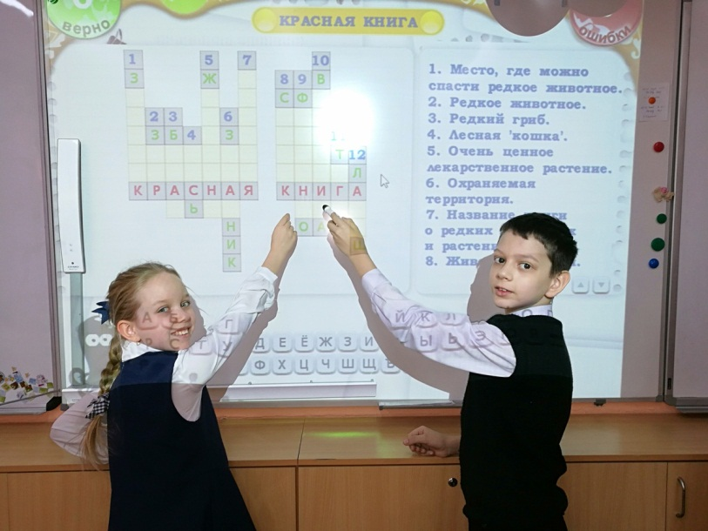
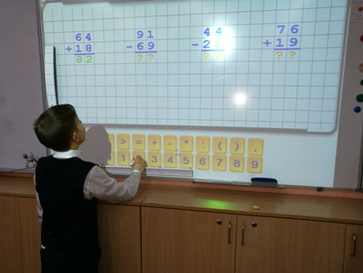
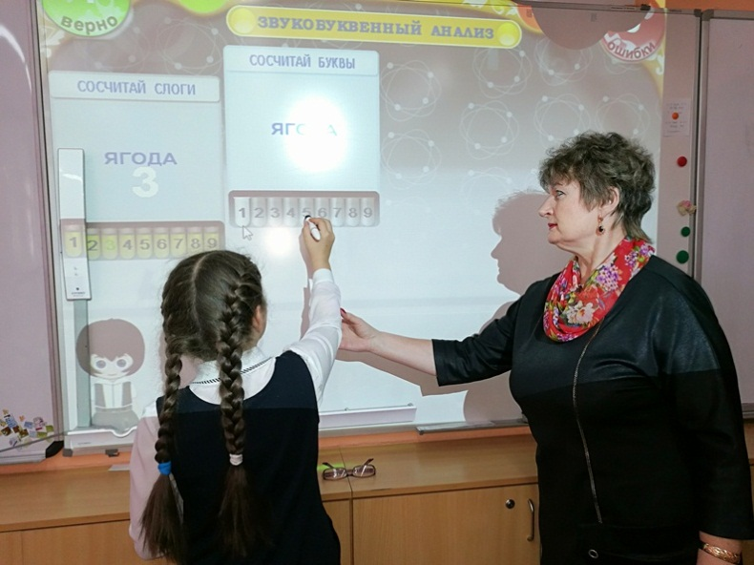
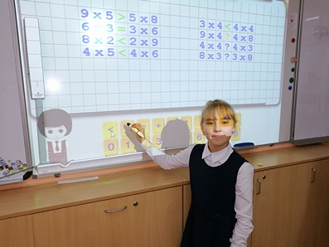
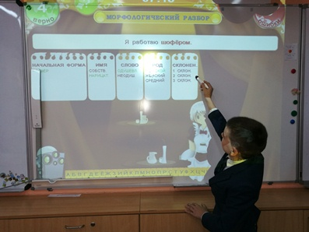
Использование индивидуальных форм работы; внедрение в учебный процесс современных, компьютерных, интерактивных технологий; использование активных форм и методов организации образовательного процесса

Slide 8
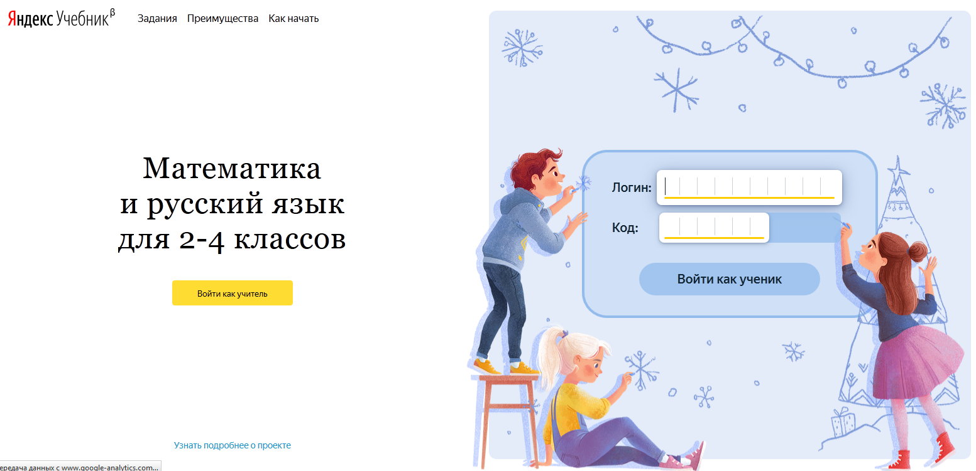
Яндекс.Учебник — это сервис с заданиями по математике и русскому языку для 2—4 классов с автоматической проверкой ответов и мгновенной обратной связью для учеников. Задания составлены на основе примерных программ по русскому языку и математике и соответствуют ФГОС начального общего образования.

Slide 10
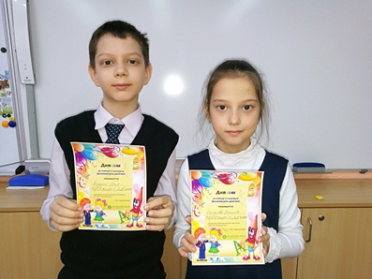
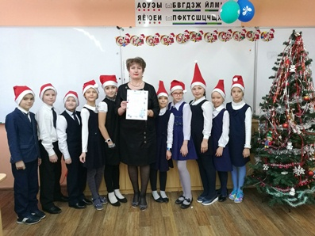
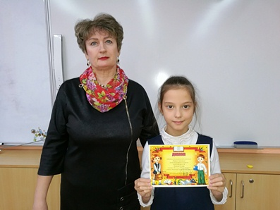
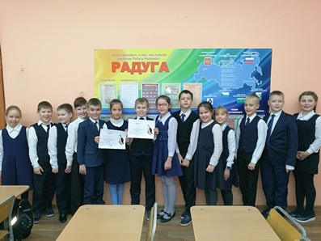
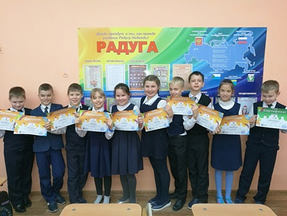
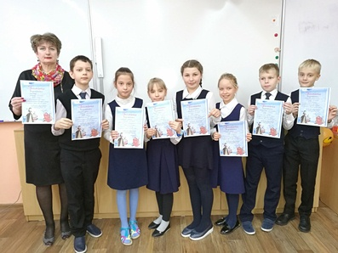
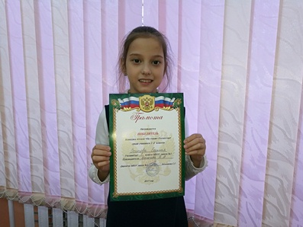
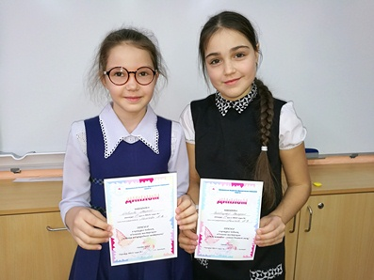
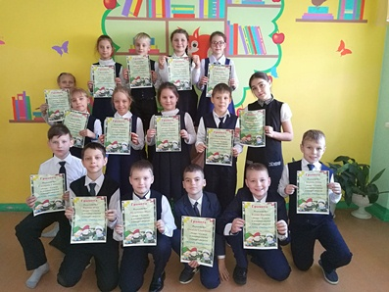

Slide 11
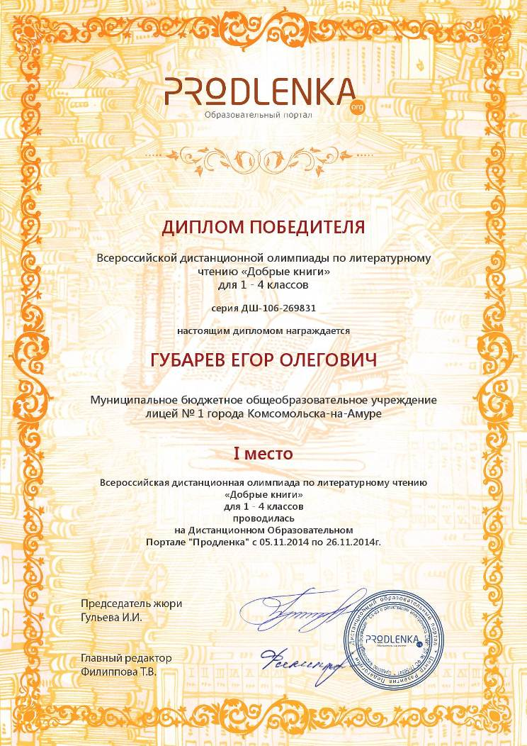
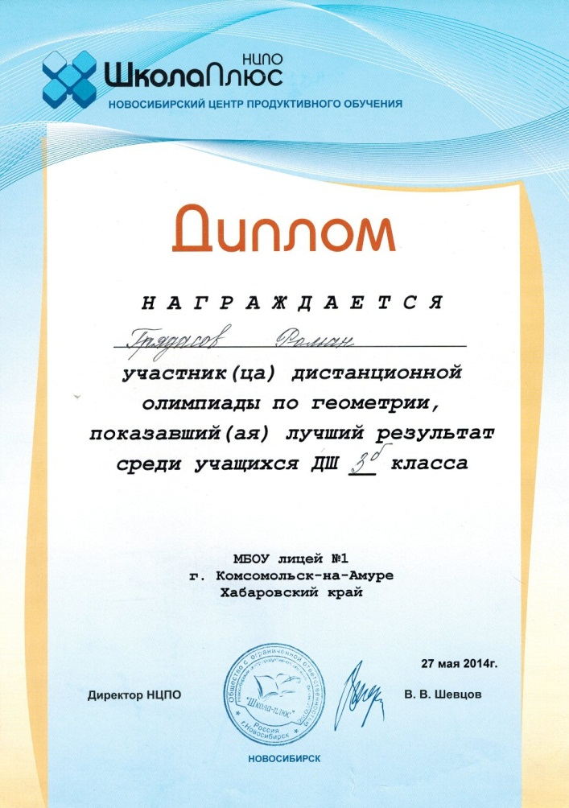
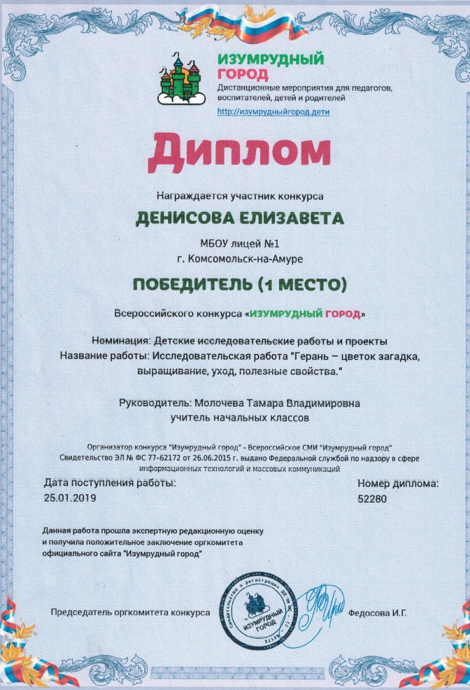

Slide 13
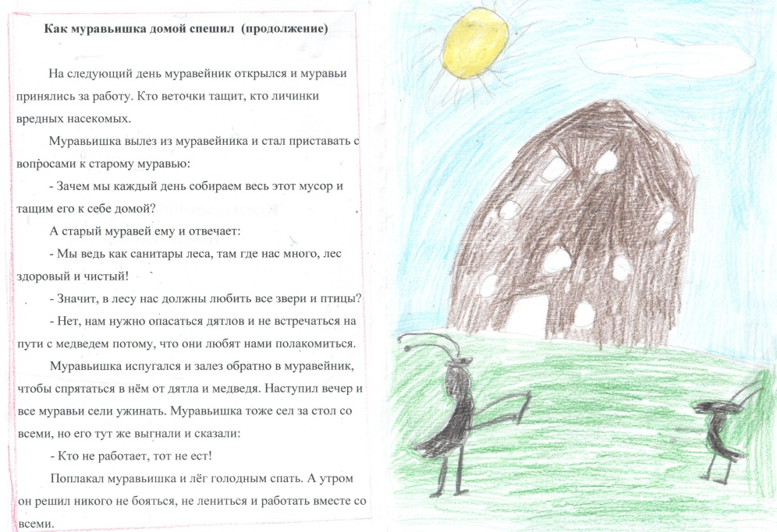
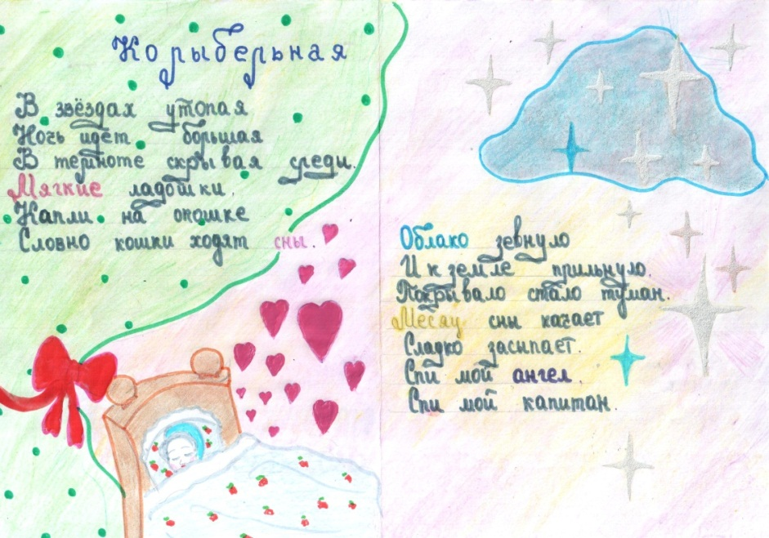
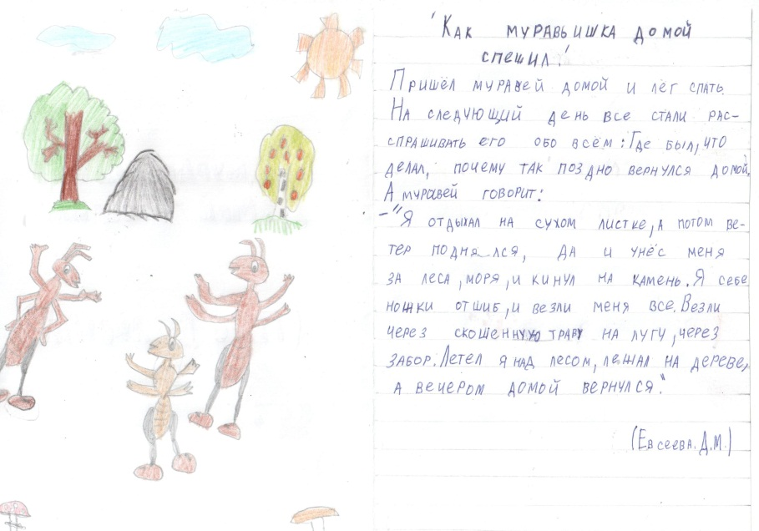
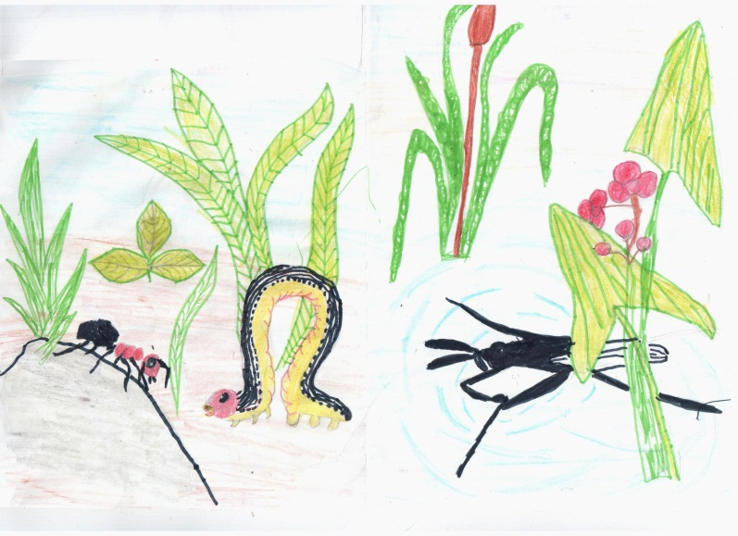
Творческие работы учащихся

Slide 14
Гениальность может оказаться лишь мимолетным шансом. Только работа и воля могут дать ей жизнь и обратить ее в славу.
Камю А.
Человек, обладающий врожденным талантом, испытывает величайшее счастье тогда, когда использует этот талант.
Гёте И.
Печальная участь ожидает того, кто наделен талантом, но вместо того, чтобы развивать и совершенствовать свои способности, чрезмерно возносится и предается праздности и самолюбованию.
Леонардо да Винчи

